Slide 1

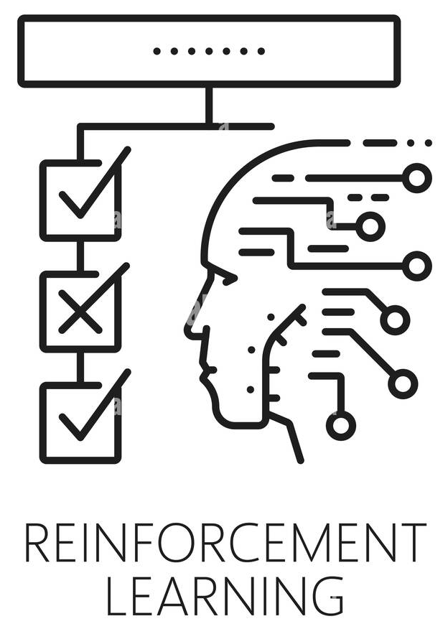
Année scolaire : 2023-2024
IN104 :
Apprentissage par renforcement
Présenté par :
DJOKO Paul-Henri
TRAORE Abdoulaye
Date : 21 mai 2024
Projet tutoré par :
Sao Mai Nguyen

Slide 2
Sommaire
Définition de l’apprentissage par renforcement
Problèmes étudiés
2-1 Labyrinthe
2-2 Morpion
Algorithmes :
3-1 Q-learning
3-2 Sarsa
3-3 Double Q-Learning
4. Démonstration
IN104 page 2/7

Slide 3
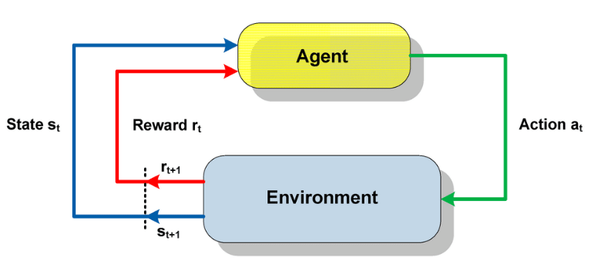
Définition
Procédé d’apprentissage automatique
Apprendre des actions à réaliser à partir d’expériences
Optimiser une récompense
Système plongé dans un environnement
Décision en fonction de son état actuel
Décision en partie aléatoire
Récompense positive ou négative de l’environnement
IN104 page 3/7
Notes:
Dans de nombreuses situations du quotidien, nous sommes amenés à trouver la meilleure façon d'accomplir une tâche donnée, que ce soit en maximisant les profits, en minimisant
les coûts, en optimisant l'efficacité d'un processus, ou en répondant à d'autres objectifs spécifiques.
Par exemple, dans le domaine des transports, trouver le plus court chemin entre deux points a servi de base à des outils de navigation largement utilisés tels que Google Maps.
Ces problématiques sont du domaine de la recherche opérationnelle et plus particulièrement de l’optimisation dans les réseaux.
En télécommunications, déterminer le plus court chemin entre deux points aide la minimiser la perte de données et les retards dans les opérations.

Slide 4
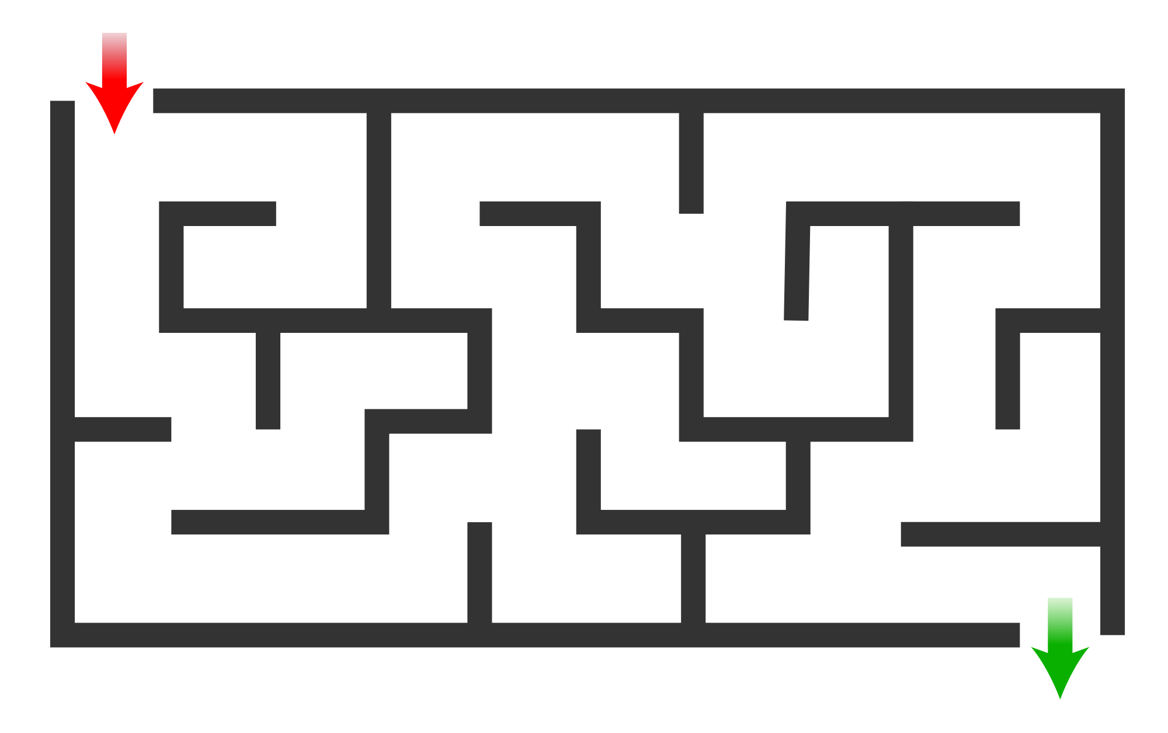

Problèmes étudiés
Labyrinthe
Morpion
IN104 page 4/7
Notes:
Dans de nombreuses situations du quotidien, nous sommes amenés à trouver la meilleure façon d'accomplir une tâche donnée, que ce soit en maximisant les profits, en minimisant
les coûts, en optimisant l'efficacité d'un processus, ou en répondant à d'autres objectifs spécifiques.
Par exemple, dans le domaine des transports, trouver le plus court chemin entre deux points a servi de base à des outils de navigation largement utilisés tels que Google Maps.
Ces problématiques sont du domaine de la recherche opérationnelle et plus particulièrement de l’optimisation dans les réseaux.
En télécommunications, déterminer le plus court chemin entre deux points aide la minimiser la perte de données et les retards dans les opérations.

Slide 5
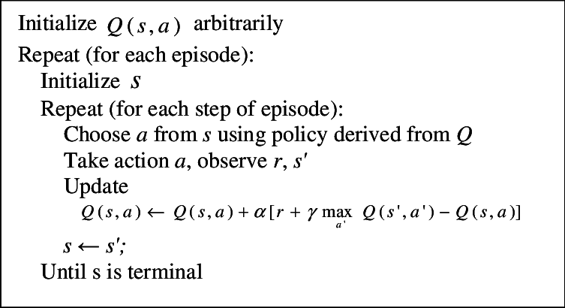
Algorithmes
Q-Learning
IN104 page 5/7
Notes:
Dans de nombreuses situations du quotidien, nous sommes amenés à trouver la meilleure façon d'accomplir une tâche donnée, que ce soit en maximisant les profits, en minimisant
les coûts, en optimisant l'efficacité d'un processus, ou en répondant à d'autres objectifs spécifiques.
Par exemple, dans le domaine des transports, trouver le plus court chemin entre deux points a servi de base à des outils de navigation largement utilisés tels que Google Maps.
Ces problématiques sont du domaine de la recherche opérationnelle et plus particulièrement de l’optimisation dans les réseaux.
En télécommunications, déterminer le plus court chemin entre deux points aide la minimiser la perte de données et les retards dans les opérations.

Slide 6
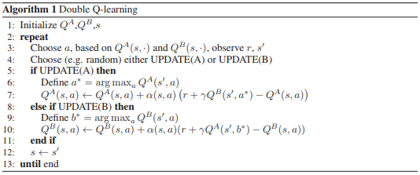
Algorithmes
Double Q-Learning
IN104 page 6/7
Notes:
Dans de nombreuses situations du quotidien, nous sommes amenés à trouver la meilleure façon d'accomplir une tâche donnée, que ce soit en maximisant les profits, en minimisant
les coûts, en optimisant l'efficacité d'un processus, ou en répondant à d'autres objectifs spécifiques.
Par exemple, dans le domaine des transports, trouver le plus court chemin entre deux points a servi de base à des outils de navigation largement utilisés tels que Google Maps.
Ces problématiques sont du domaine de la recherche opérationnelle et plus particulièrement de l’optimisation dans les réseaux.
En télécommunications, déterminer le plus court chemin entre deux points aide la minimiser la perte de données et les retards dans les opérations.

Slide 7
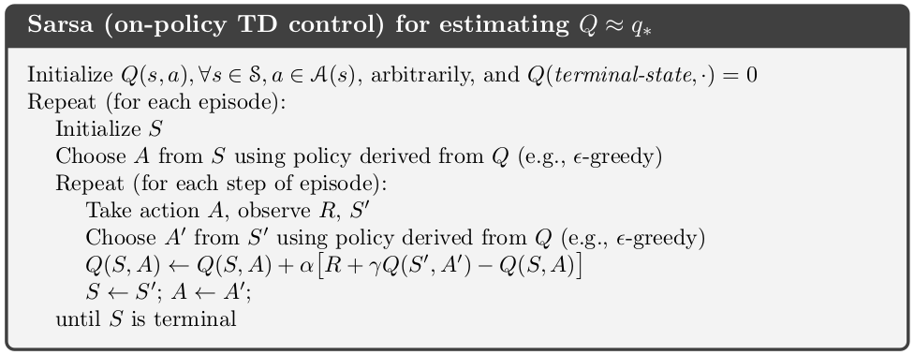
Algorithmes
SARSA
MO102 : Optimisation dans les réseaux page 7/7
Notes:
Dans de nombreuses situations du quotidien, nous sommes amenés à trouver la meilleure façon d'accomplir une tâche donnée, que ce soit en maximisant les profits, en minimisant
les coûts, en optimisant l'efficacité d'un processus, ou en répondant à d'autres objectifs spécifiques.
Par exemple, dans le domaine des transports, trouver le plus court chemin entre deux points a servi de base à des outils de navigation largement utilisés tels que Google Maps.
Ces problématiques sont du domaine de la recherche opérationnelle et plus particulièrement de l’optimisation dans les réseaux.
En télécommunications, déterminer le plus court chemin entre deux points aide la minimiser la perte de données et les retards dans les opérations.

